Slide 1
Полупроводникови запомнящи устройства-SSD.
Видове и характеристики на SSD.

Slide 2
СЪДЪРЖАНИЕ
Полупроводниково (статично) дисково устройство (Solid-state drive, SSD)
Архитектура и начин на работа – флаш клетка (NAND)
Архитектура и начин на работа – контролер
Четене, запис и триене на информация
Памет – Базирани на флашпамет
Памет – Базирани на флашпамет
Памет – Базирани на динамична памет
История - ранни статични дискове
История - флаш-базирани статични дискове
SSD – Форм-фактор и интерфейси
Сравнение на SSD и HDD – Предимства на SSD
Сравнение на SDD и HDD – Недостатъци на SSD
Въпроси

Slide 3
Полупроводниково (статично) дисково устройство (Solid-state drive, SSD)
Твърдотелните дискове (Solid-state drives, SSD се наричат така, тъй като те не разчитат на движещи се части или въртящи се дискове. Вместо това данните се запазват в съвкупност от NAND флаш памети. Самата NAND е съставена от т. нар. транзистори с плаващи гейтове. За разлика от транзисторните конструкции, използвани в DRAM, които трябва да се опресняват по няколко пъти в секунда, NAND флаш е проектирана да запазва своето състояние, дори когато няма захранване. Това прави NAND енергонезависима памет.

Slide 4
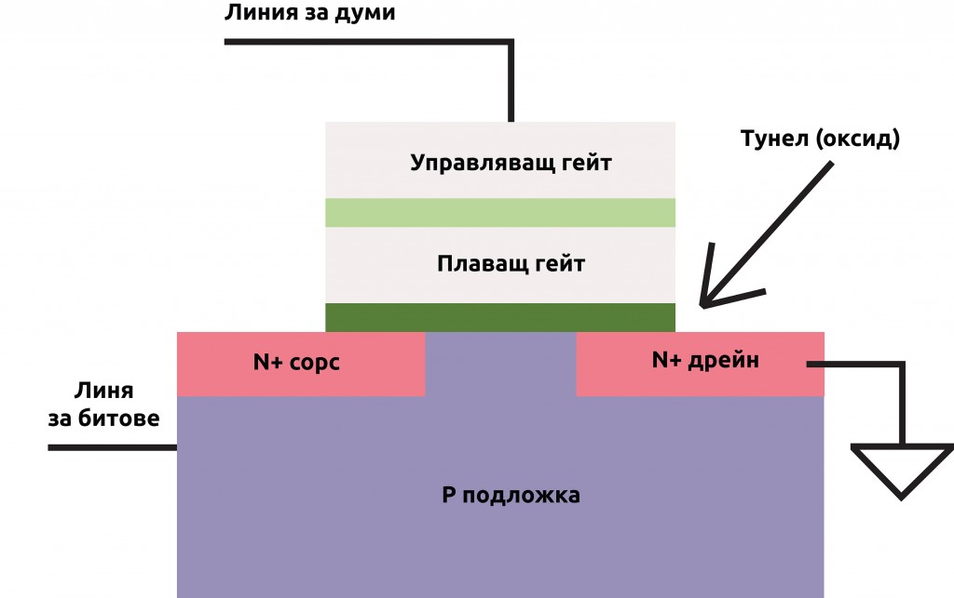
Архитектура и начин на работа – флаш клетка (NAND)
Диаграмата в ляво показва опростен дизайн на флаш клетка. Електроните се съхраняват в плаващ гейт, който след това се чете когато е зареден като „0“, незареден като „1“. Да, в NAND флаш „0“ означава, че данните са съхранени в клетка – точно обратното на това, което разбираме под нула или едно. NAND флаш са организирани в матрица. Цялата матрица се нарича блок, а отделните редове, които съставляват матрицата се наричат страница. Общите размери на страниците са 2K, 4K, 8K или 16K, като в един блок има от 128 до 256 страници. Размерът на блока следователно варира между 256 KB и 4 MB.
Едно от предимствата на тази система е непосредствено очевидно. Тъй като SSD дисковете нямат движещи се части, те могат да работят при скорости далеч над тези на типичния HDD. Следната диаграма показва латентността на достъп за типични носители, дадена в микросекунди.

Slide 5
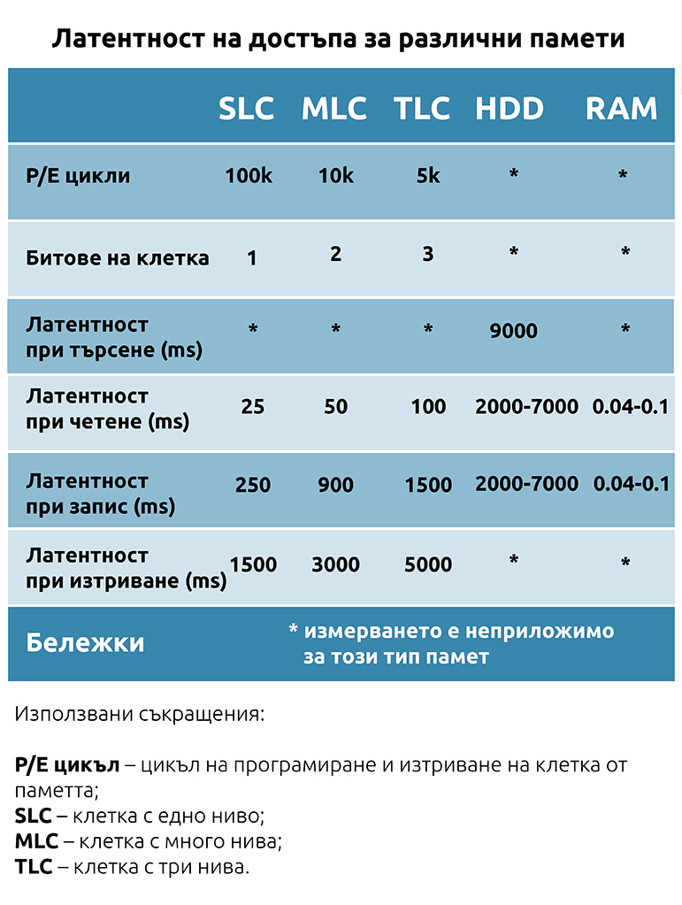
Архитектура и начин на работа – флаш клетка (NAND)
NAND далеч не е толкова бърза, колкото основната памет (RAM), но тя е с няколко порядъка по-бърза от един твърд диск. Въпреки че латентността при запис е значително по-голяма спрямо латентността при четене при NAND флаш, тя все още изпреварва традиционните въртящи се медии.
Има две неща за отбелязване в таблицата в ляво. Първо, обърнете внимание как добавянето на повече битове за клетка в NAND въздейства значително върху производителността на паметта. По-лошо е за записа отколкото за четенето – при типичната клетка с три нива (TLC) латентността е 4 пъти по-голяма в сравнение с NAND клетка с едно ниво (SLC) при четене, но шест пъти по-зле при запис. Латентността при изтриване също има значително въздействие. Това въздействие също не е пропорционално – TLC NAND е почти два пъти по-бавна от SLC NAND, въпреки че съхранява само 50% повече данни (три бита на клетка, вместо два)

Slide 6
Архитектура и начин на работа - контролер
Всеки полупроводников диск включва контролер, който управлява електрониката, необходима за свързване на NAND компонентите от паметта с хост компютъра. Контролерът представлява вграден микропроцесор, който изпълнява код на ниво фърмуер, което го прави един от най-важните фактори за бързодействието на дисковете. Производителността на един статичен диск е пропорционална на количеството паралелни NAND чипове, използвани в устройството. Единичният NAND чип е относително бавен поради тесния (8/16 бита) асинхронен I/O интерфейс, както и с допълнителна висока латентност при основните I/O операции. Когато в един диск работят паралелно множество NAND устройства, честотата се мащабира и високата латентност може да се скрие, стига да има достатъчно чакащи операции и натоварването е разпределено по равно между различните устройства.

Slide 7
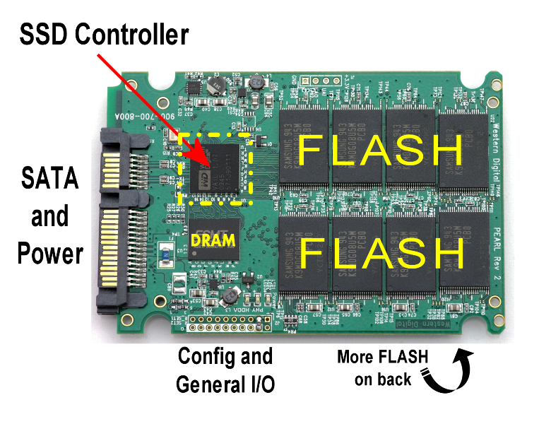

Slide 8
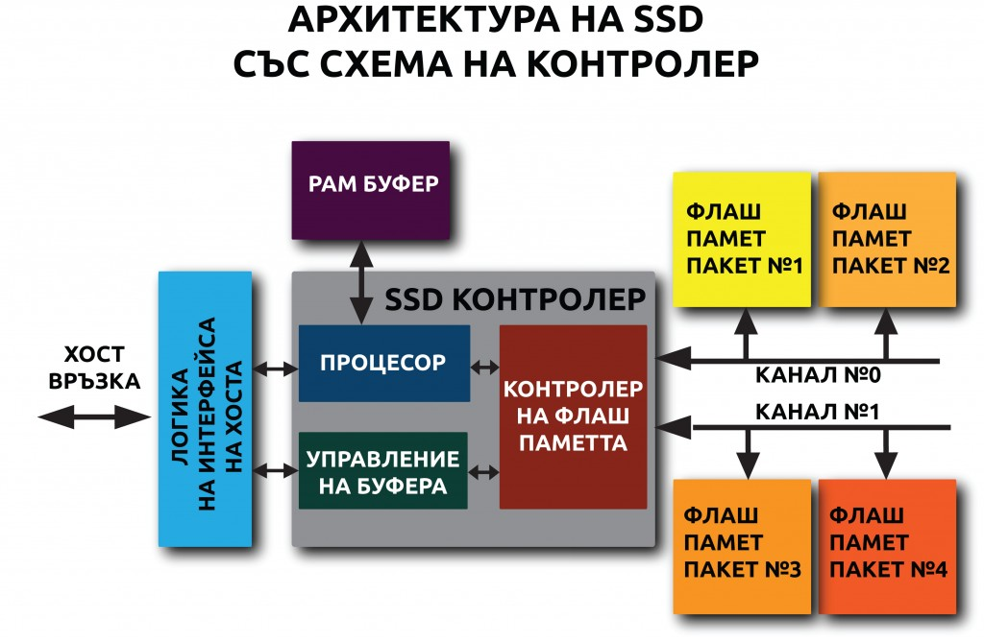

Slide 9
Четене, запис и триене на информация
Едно от най-функционалните ограничения на SSD дисковете е, че докато те могат да четат и записват данни много бързо на празен диск, презаписването на данни е много по-бавно. Това е така, защото, докато SSD дисковете четат данните на ниво страница (което означава от отделни редове в рамките на матрицата NAND памет) и могат да записват на ниво страница, като се предполага, че околните клетки са празни, те могат да изтриват данни само на ниво блок. Това е така, защото действието на изтриване на NAND флаш изисква голямо напрежение. Въпреки че можете да изтриете теоретично NAND на ниво страница, размерът на изискваното напрежение подлага на изпитание отделните клетки около клетките, които се презаписват. Изтриването на данните на ниво блок помага да се смекчи този проблем.

Slide 10
Памет – Базирани на флашпамет
Повечето производители на статични дискове използват енергонезависима NAND флашпамет, заради по-ниската цена в сравнение с динамичната и способността ѝ да запазва данните си дори и без постоянен източник на енергия, което гарантира сигурност на данните дори и при внезапни изключвания на захранването. Пполупроводниковите дискове, базирани на флашпамет, са по-бавни от решенията с динамична памет, а някои по-ранни модели след продължителна употреба дори стават по-бавни от стандартните твърди дискове. Този проблем бе решен от контролери, появили се след 2009 г.

Slide 11
Памет – Базирани на динамична памет
Статичните дискове, базирани на променлива памет като DRAM се характеризират със свръх-бърз достъп до данните, най-често под 10 μs, и най-често се използват за ускоряване на приложения, които иначе биха пострадали от латентността на флаш-базираните статични или традиционните твърди дискове. Базираните на динамична памет полупроводникови дискове обикновено включват или вътрешна батерия, или външен адаптер за променлив и прав ток и системи за съхранение на архиви, за да може да се гарантира сигурността на данните когато не се подава захранване към диска от външни източници. Ако спре захранването, батерията ще го осигури докато цялата информация се копира от паметта с произволен достъп към резервно съхраняване. Когато бъде възстановено захранването, информацията се копира обратно към оперативната памет от резервното копие и статичния диск възстановява нормалната си работа (подобно на хибернацията при модерните операционни системи). Полупроводниковите дискове от този тип обикновено се комбинират с DRAM модули от същия тип, използвани при нормалните персонални компютри и сървъри, като те могат да се сменят с по-големи модули. Някои производители на статични дискове с динамична памет директно запояват чиповете към диска и не предвиждат тяхната смяна – такива са ZeusRAM, Aeon Drive и други.

Slide 12
История-ранни статични дискове
Първите SSD-та възникват през 1950 г., в резултат на две основни технологии (феритна памет ​​и кондензатори, използвани в режим на четене за съхранение на информация (CCROS)). Наричани от съвременниците си „спомагателни блокове памет“, те използват първоначално при разработката на първите компютри с електронни лампи. С въвеждането на по-евтините барабанни устройства за съхранение на информация използването им се преустановява.
През 1970 и 1980 г. статични дискове се използват в едни от първите суперкомпютри на IBM, Amdahl и Cray. Тяхната употреба обаче е рядка, заради прекалено високата им цена. В края на 1970 г. General Instruments произвеждат електрически променлив ROM (EAROM), който се прилага в по-късната NAND флашпамет. През 1976 г. Dataram започва продажба на устройство, наречено Bulk Core, което предоставя до 2 MB за съхранение. През 1978 г. Texas Memory Systems въвежда 16 kB RAM статичен диск, използван от нефтени компании при обработка на сеизмични данни. На следващата година StorageTek разработва първия твърд диск с RAM.
Софтуерно базирани RAM дискове все още се използват от 2009 г., тъй като са много по-бързи от другите технологии, въпреки че консумират ресурси на процесора и 1 GB памет струва много повече.

Slide 13
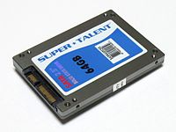

Slide 14
История - флаш-базирани статични дискове
През 1983 г. Psion MC 400 Mobile Computer включва четири гнезда за преносима памет под формата на флаш-базирани полупроводникови дискове, използвайки същия вид карти флашпамет, използвани от Psion Series 3. Флаш модулите имат ограничението, че трябва да се преформатират изцяло, за да възстановят мястото от изтрити или променени файлове. Стари версии на файлове, които са били изтрити или променени, продължават да заемат място, докато модулът не бъде форматиран.
През 1991 г. SanDisk Corporation създава 20 MB полупроводниково дисково устройство, което се продава за $ 1000.
През 1994 г. STEC Inc. купува Cirrus Logic флаш контролер, което позволява на компанията да навлезе в бизнеса с флаш памет за потребителски електронни устройства.
През 1995 г. M-Systems представя флаш-базирани полупроводникови дискове. Те имат предимството, че не се изискват батерии за поддържане на данните в паметта (изисквани от предходни системи), но не са били толкова бързи, колкото на решения, базирани на динамична памет. Оттогава статичните дискове се използват успешно като алтернатива на твърдите устройства от военните и в космическата промишленост, както и за други критични приложения. Те се прилагат заради тяхната способност да издържат на екстремни удари, вибрации и температурни разлики.

Slide 15
История - флаш-базирани статични дискове
През 1999 г. BiTMICRO прави редица нововъведения и съобщения за флаш-базирани статични дискове, включително и 18 GB 3,5-инчов.
През 2007 г. Fusion-IO обяви PCIe-базирани SSD със 100 000 входно-изходни операции в секунда (IOPS) на производителността в една карта, с капацитет до 320 GB.
На Cebit 2009 OCZ Technology демонстрираха 1 терабайт (TB) флаш SSD с PCI Express х 8 интерфейс. Той постига максимална скорост на запис от 654 MB/s и максимална скорост на четене от 712 MB/s.
През декември 2009 г. Micron Technology обяви полупроводников диск с интерфейс SATA със скорост 6 гигабита в секунда (Gbit/s).

Slide 16
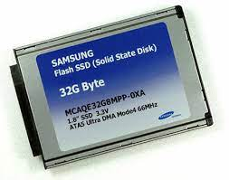

Slide 17
SSD – Форм-фактор и интерфейси
Размерът и формата на всяко устройство се дължат до голяма степен на размера и формата на компонентите, използвани за направата му. Традиционните твърди дискове са разработени на основата на въртящите се информационни носители, заедно с мотора (шпиндела) вътре в корпуса. В случай, че диска се състои от свързани по между си различни интегрални схеми посредством интерфейсен съединител, то формата на устройството (Размерната спецификация или типоразмерът) може да бъде всякаква, защото вече не се ограничава от формата на въртящите се вътрешни елементи. Някои статични дискове се произвеждат с по-големи шасита, като по този начин могат да бъдат монтирани на стелажи, където да бъдат подредени и използвани едновременно няколко подобни устройства. Това може да се постигне чрез свързването им с една обща шина в шасито и след това могат да бъдат ползвани с един общ съединител.^{[1]}
Най-често в практиката се прилагат дискове с 2,5-инчова размерна спецификация (най-често използвани при лаптопите). За настолните компютри със слот за 3,5-инчов диск се използва планка, към която се прикрепя по-малкото 2,5-инчово устройство. Други видове форми и размери на статичните устройства могат да бъдат открити при прилагането им в специфични корпоративни проекти. От 2014 г.,mSATA и M.2 размерните спецификации също набират популярност, най-вече сферата на лаптопите.

Slide 18
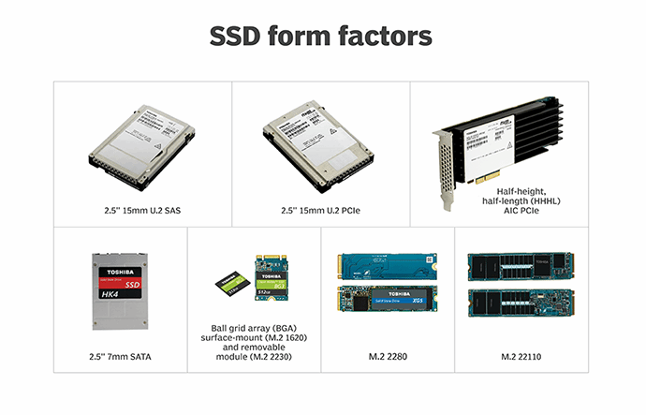
Форм-фактори

Slide 19
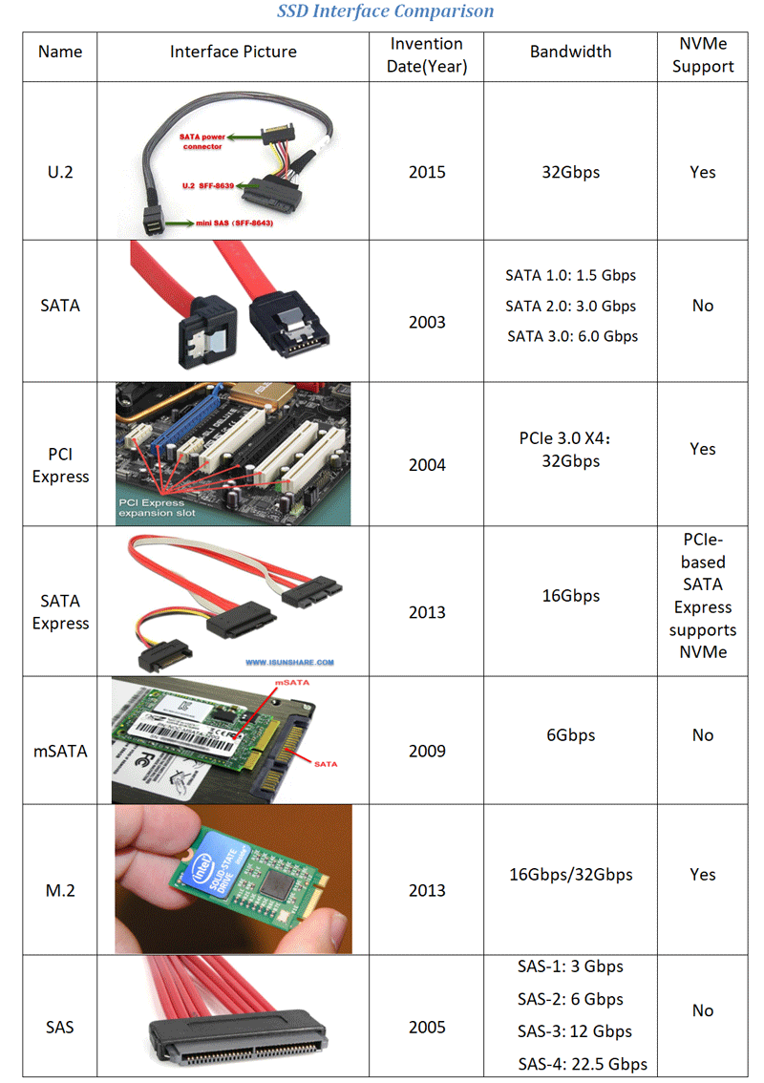
Интерфейси

Slide 20
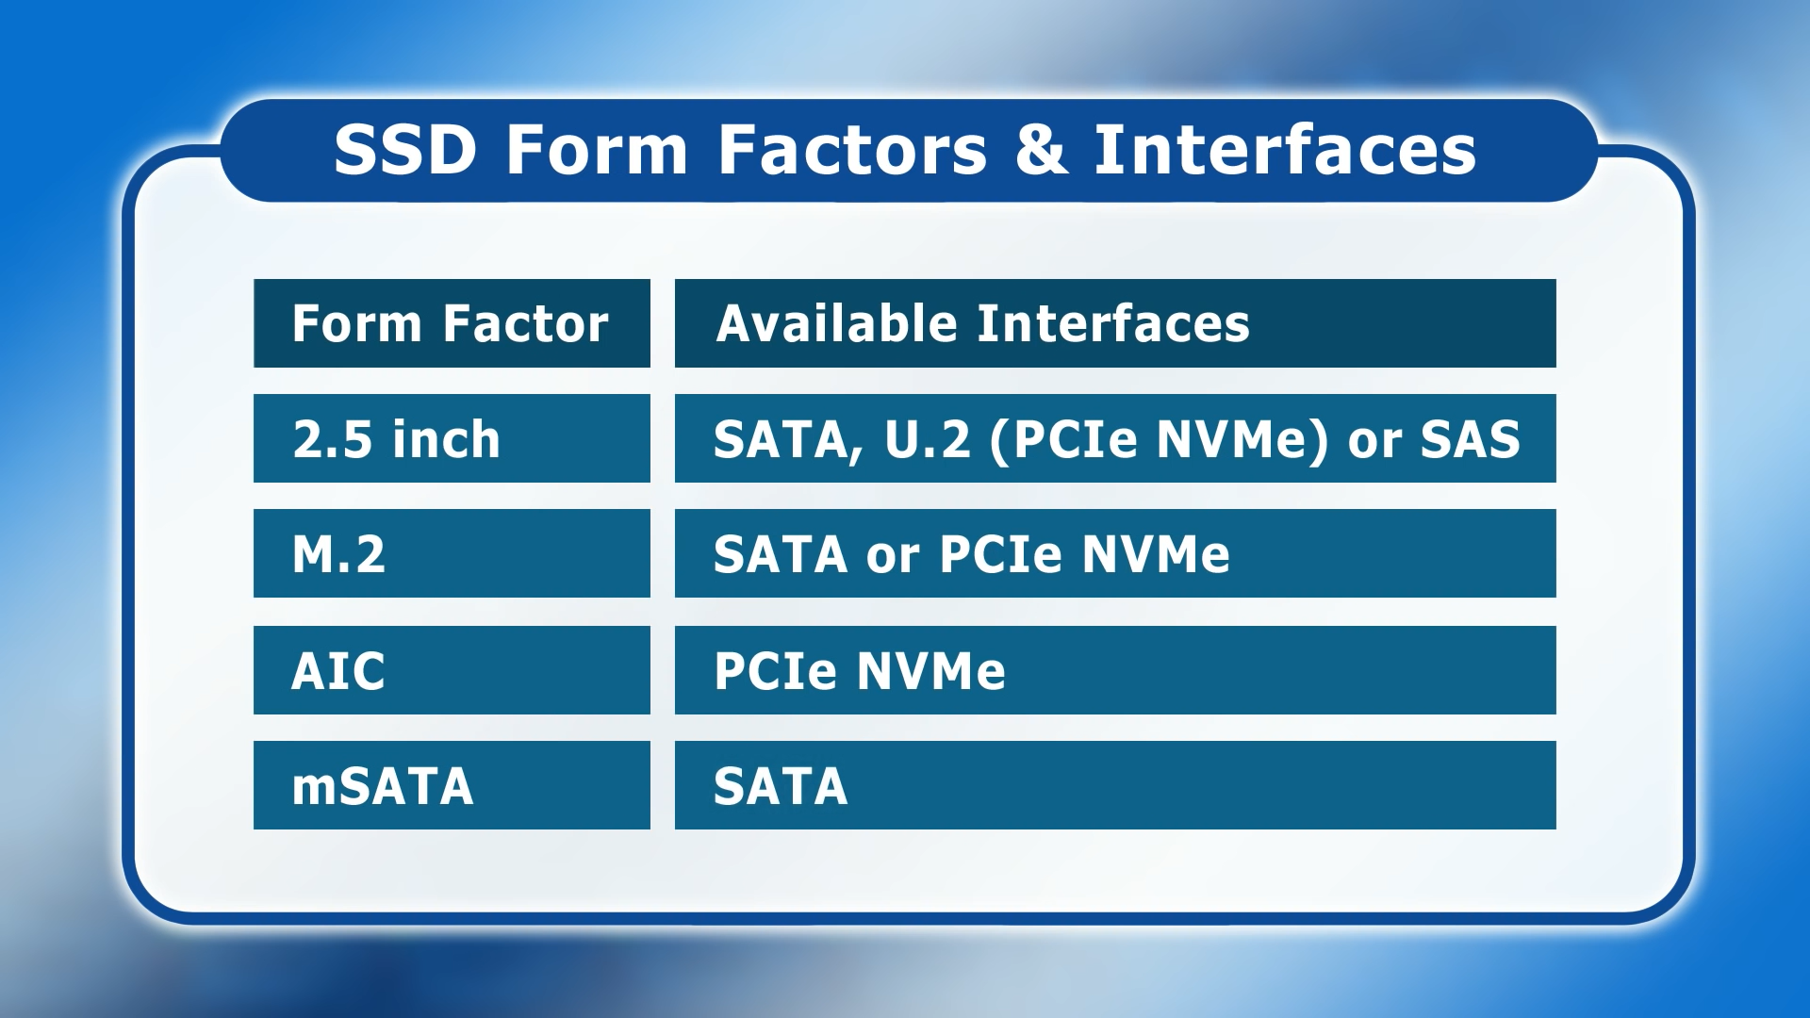

Slide 21
Сравнение на SSD и HDD – Предимства на SSD
Предимства на полупроводниковите дискови устройства пред устройствата с твърд диск:
значително по-бързи са – технологията им позволява да имат почти нулево време за търсене на „сектор“ с информация и много по-добри времена за запис и четене. Windows 10 стартира три до четири пъти по-бързо;
липсата на движещи се механични части води до по-дълъг живот;
четенето на данни не скъсява живота на устройството;
имат много по-голяма плътност на единица площ (позволява създаването на малки по обем, но големи като капацитет дискове);
по-издръжливи са на вибрации и механични смущения (удари, изпускания);
използват доста по-малко енергия (поради липсата на механика);
не се нагряват;
напълно безшумни са;
липсват вибрации при работа.
Много от предимствата ги правят подходящи за лаптопи, където ниската консумация и температура, малките размери и издръжливостта са от основно значение.

Slide 22
Сравнение на SDD и HDD – Недостатъци на SSD
На първо място – все още по-високата цена;
имат ограничен брой записи, който обаче надхвърля издръжливостта на твърдите дискове.
Сегашните модели издържат при нормални условия до 20 години. Цената на гигабайт за полупроводниково дисково устройство от 2010 до 2012 г. е намаляла от 3 на 1 долар, или три пъти.
Вследствие на постоянното намаляване на цената, полупроводниковите дискови устройства се доближават, но все още остават по-скъпи от традиционните: един статичен диск с капацитет 300 – 600 GB към декември 2012 г. е два пъти по-скъп от 2,5-инчов твърди диск с 500 GB за лаптоп. В сегмента на бързите статични дискове цената на един бит към есента на 2014 г. практически е сравнима с тази при 2,5-инчовите твърди дискове от най-високо ниво със скорост на въртене на шпиндела 15 000 rpm (оборота в минута). Тези статични дискове ще станат по-евтини от споменатите твърди дискове още през 2016 г., а към 2025 г. се очаква и корпоративните статични да станат по-евтини от традиционните твърди дискове, прогнозира Toshiba.

Slide 23
Тест
От какво е съкращение SSD?
Има ли движещи се части в SSD?
SSD имат ли нужда от контролер?
Кои са най-използваните форм-фактори на SSD?
Кога възникват първите SSD-та?
Кои са някои от предимствата на SSD?

Slide 24
Източници
https://bg.wikipedia.org/wiki/%D0%9F%D0%BE%D0%BB%D1%83%D0%BF%D1%80%D0%BE%D0%B2%D0%BE%D0%B4%D0%BD%D0%B8%D0%BA%D0%BE%D0%B2%D0%BE_(%D1%81%D1%82%D0%B0%D1%82%D0%B8%D1%87%D0%BD%D0%BE)_%D0%B4%D0%B8%D1%81%D0%BA%D0%BE%D0%B2%D0%BE_%D1%83%D1%81%D1%82%D1%80%D0%BE%D0%B9%D1%81%D1%82%D0%B2%D0%BE
http://tvoite.technology/?p=4781
https://www.youtube.com/watch?v=EXLfErPEYiw
Изработил: Велчо Шаламанов

